Slide 1
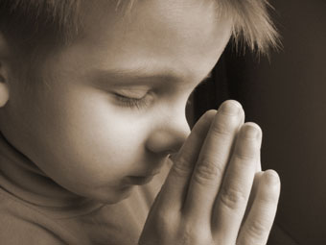
El Poder del Cristiano
Mateo 6
GRUPOS DE ORACION
Pr. Franzs Amundaray Cruz

Slide 2
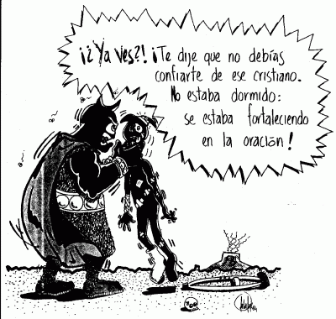
GRUPOS DE ORACION
Pr. Franzs Amundaray Cruz

Slide 3
Comunión
«Otra vez os digo, que si dos de vosotros se pusieren de acuerdo en la tierra acerca de cualquiera cosa que pidieren, les será hecho por mi Padre que está en los cielos. Porque donde están dos o tres congregados en mi nombre, allí estoy yo en medio de ellos.» Mateo 18: 19, 20

Slide 4
«Se nos anima a orar por el éxito, con la convicción divina de que nuestras oraciones serán contestadas… La promesa se hace bajo la condición de que sean ofrecidas las oraciones unánimes de la iglesia, y en respuesta a estas oraciones, Se puede esperar un poder superior que aquel que se recibe como respuesta a la oración privada. El poder derramado será proporcional a la unidad de los miembros y su amor por Dios y por sus semejantes .» 9th Manuscript Releases (no . 748), p . 303

Slide 5
La expectativa media de vida hoy en día es de 25.550 días. Esta deberá ser la duración de su vida si Usted es una persona normal

Slide 6
¿Está Usted de acuerdo que sería sabio reservar 40 de esos días, con el propósito de comprender lo que Dios quiere que Usted haga con el resto de ellos?

Slide 7
En la Biblia es claro de que Dios considera el período de 40 días espiritualmente relevante. Siempre que Dios quiso preparar alguien para sus propósitos, El utilizó 40 días:

Slide 8
La vida de Noé fue transformada por 40 días de lluvia.
La vida de Moisés fue transformada por 40 días en el Monte Sinaí.

Slide 9
Los espías fueron transformados después de 40 días en la Tierra Prometida.
David fue transformado por el desafío de Goliat, proferido durante 40 días.

Slide 10
Elías fue transformado cuando Dios lo sostuvo durante 40 días con la misma comida.

Slide 11
Toda la ciudad de Nínive fue transformada cuando Dios concedió 40 días para que el pueblo cambiase.

Slide 12
Jesús fue fortalecido durante 40 días en el desierto.
Los discípulos fueran transformados durante 40 días con Jesús, después de su resurrección.

Slide 13
¹Entonces Jesús fue llevado por el Espíritu al desierto, para ser tentado por el diablo.
Mateo 4. Reina Valera Revisada (1960)
GRUPOS DE ORACION
Pr. Franzs Amundaray Cruz

Slide 14
Cuando Cristo se veía más fieramente asediado por la tentación, no comía. Se entregaba a Dios y gracias a su ferviente oración y perfecta sumisión a la voluntad de su Padre salía vencedor. Sobre todos los demás cristianos profesos, debieran los que profesan la verdad para estos últimos días imitar a su gran Ejemplo en lo que a la oración se refiere. (CSRA, 219)
GRUPOS DE ORACION
Pr. Franzs Amundaray Cruz

Slide 15
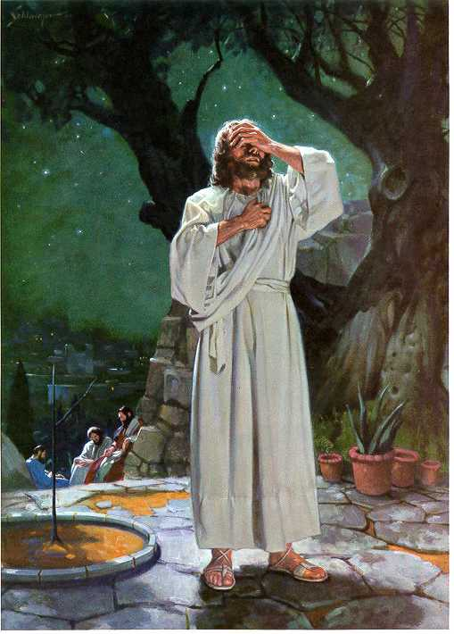
Elena de White dice: “Ninguna vida fue tan llena de trabajo y responsabilidad como la de Jesús, y sin embargo, cuán a menudo se le encontraba en oración. Cuán constante era su comunión con Dios. . . .

Slide 16
Como uno de nosotros, participante de nuestras necesidades y debilidades, dependía enteramente de Dios, y en el lugar secreto de oración, buscaba fuerza divina, a fin de salir fortalecido para hacer frente a los deberes y las pruebas” (A fin de conocerle, 262).

Slide 17
¹⁰Por lo demás, hermanos míos, fortaleceos en el Señor, y en el poder de su fuerza. ¹¹Vestíos de toda la armadura de Dios, para que podáis estar firmes contra las asechanzas del diablo. ¹²Porque no tenemos lucha contra sangre y carne, sino contra principados, contra potestades, contra los gobernadores de las tinieblas de este siglo, contra huestes espirituales de maldad en las regiones celestes.
Efesios 6. Reina Valera Revisada (1960)
GRUPOS DE ORACION
Pr. Franzs Amundaray Cruz

Slide 18
El Redentor del mundo sabía que, la complacencia del apetito produciría debilidad física y embotaría de tal manera los órganos de la percepción, que no discernirían las cosas sagradas y eternas. Cristo sabía que el mundo estaba entregado a la glotonería y que esta sensualidad pervertiría las facultades morales. Si la costumbre de complacer el apetito dominaba de tal manera a la especie humana que, a fin de romper su poder, el divino Hijo de Dios tuvo que ayunar casi seis semanas en favor del hombre, ¡qué obra confronta al cristiano para poder vencer como Cristo venció!
GRUPOS DE ORACION
Pr. Franzs Amundaray Cruz

Slide 19
PAUTAS PARA EL AYUNO
DEFINIR MOTIVO DEL AYUNO
DEFINA EL TIEMPO Y TIPO
TOTAL
PARCIAL
¡LA CLAVE EN EL AYUNO ES SU TIEMPO CON DIOS Y SU ACTITUD DE HUMILLACIÓN!
PREPARESE PARA EL AYUNO
DEFINA DIA Y LUGAR
SALGA DEL AYUNO POCO A POCO
GRUPOS DE ORACION
Pr. Franzs Amundaray Cruz

Slide 20
Razones para el ayuno
Ayuno en tiempos de Crisis (Ester 4:16)
Para Revelación (Daniel 10:2-3)
Para reexaminación (Lev 23:27; Sal 35:13)
Para Liberación (Jueces 20:26, 35)
Para sanidad
Para dominio (Mat. 4)
GRUPOS DE ORACION
Pr. Franzs Amundaray Cruz

Slide 21
Tipos de Ayuno
Total
Tiempo
Agua
Parcial
Tiempo
“Alimentos sencillos”
GRUPOS DE ORACION
Pr. Franzs Amundaray Cruz

